Slide 1



Estructuras de Control
Switch

Slide 2
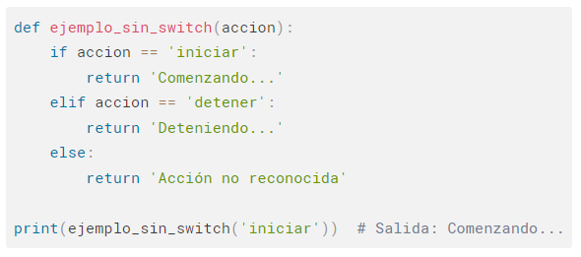
Switch
En otros lenguajes de programación como C, Java, y JavaScript, existe una estructura llamada switch-case, que evalúa una expresión y ejecuta un bloque de código basado en su valor.
Python no tiene una estructura switch-case nativa.
En Python, podemos utilizar if-elif-else para obtener un comportamiento similar.

Slide 3
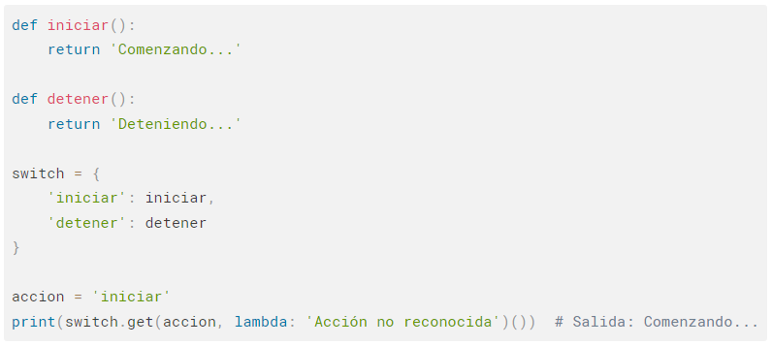
Uso de diccionarios como simulación
En Python, podemos simular un switch-case utilizando diccionarios, que permiten mapear "casos" a valores o funciones.
Esto hace que el código sea más limpio y escalable que múltiples if-elif-else.

Slide 4
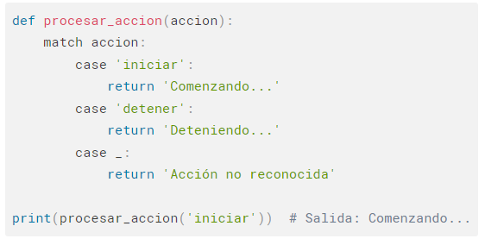
match-case en Python 3.10+
A partir de Python 3.10, se introdujo la instrucción match-case, que es equivalente a switch-case en otros lenguajes.
Es ideal para cuando se tienen múltiples casos que evaluar, y permite patrones de coincidencia.
El símbolo _ en case _: actúa como "cualquier otro caso" (similar al default en otros lenguajes).

